Slide 1
MAA9
12.1.

Slide 2
Aikataulu
Tunnin aloitus ja läksyjen läpikäynti (10 min)
Teorian ja esimerkkien läpikäyminen (25-35 min)
Tehtävien tekoa (30-40 min)

Slide 3

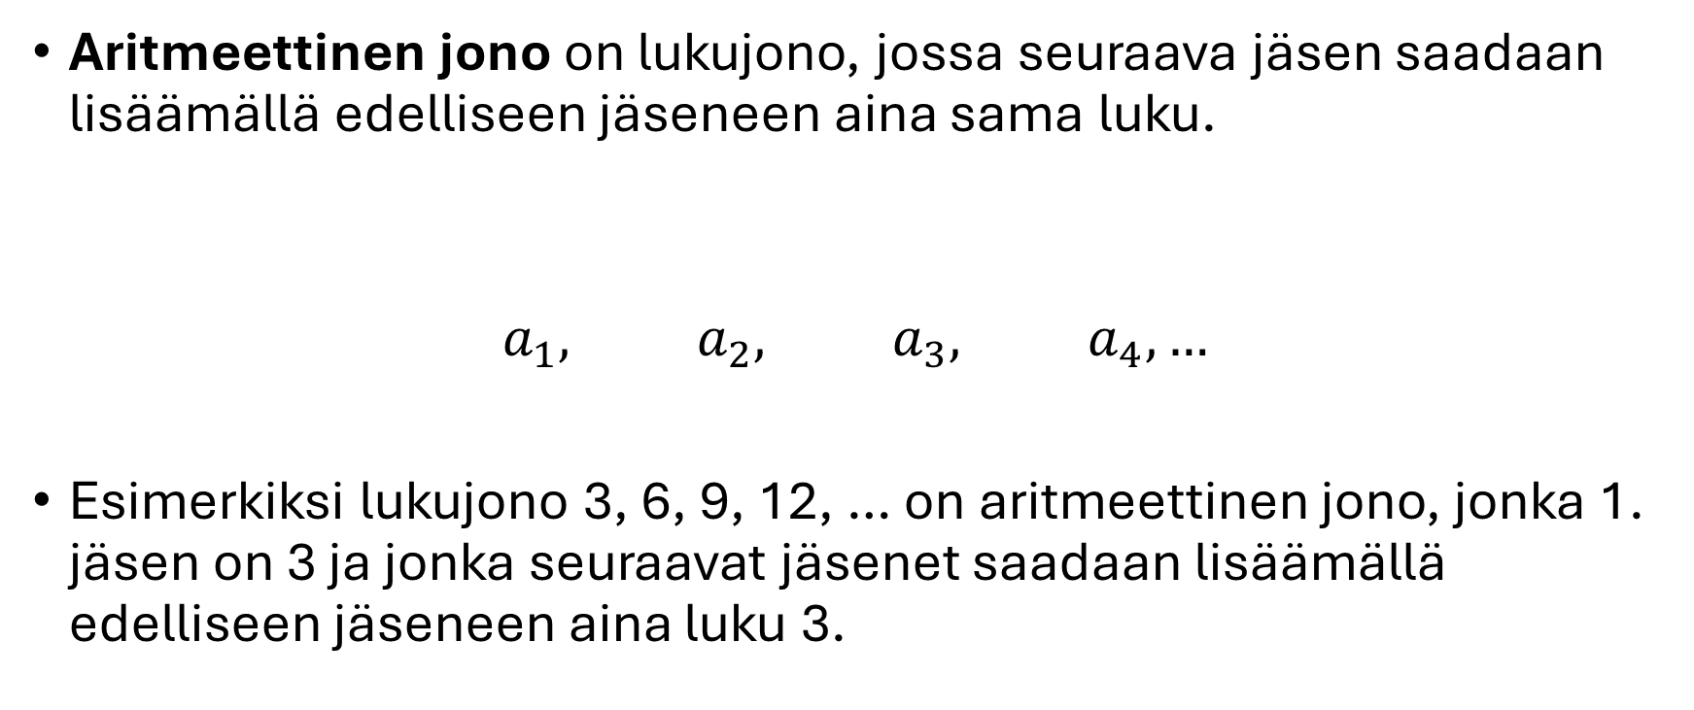


Aritmeettinen jono
Aritmeettinen jono on lukujono, jossa seuraava jäsen saadaan lisäämällä edelliseen jäseneen aina sama luku.
$$a_{1}, a_{2}, a_{3}, a_{4},…$$
Esimerkiksi lukujono 3, 6, 9, 12, … on aritmeettinen jono, jonka 1. jäsen on 3 ja jonka seuraavat jäsenet saadaan lisäämällä edelliseen jäseneen aina luku 3.
$$+d$$
$$+d$$
$$+d$$

Slide 4

Aritmeettinen jono
Luku $d$ on aritmeettisen jonon erotusluku, eli peräkkäisten jonon jäsenten erotus.
Esimerkiksi lukujonon 4, 6, 8, 10, … peräkkäisten jäsenten erotus on aina 2, eli erotusluku $d$=2
6-4=2
8-6=2
10-8=2

Slide 5
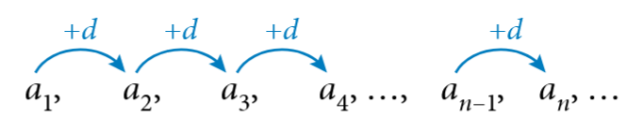

Aritmeettinen jono
Aritmeettisen jonon yleisen jäsenen lauseke
$$a_{n}=a_{1}+\left(n−1\right)d$$
$a_{2}=a_{1}+1⋅d$
$a_{3}=a_{1}+2⋅d$
$a_{4}=a_{1}+3⋅d$
$a_{n}=a_{1}+(n−1)⋅d$

Slide 6
Esimerkki
Käydään yhdessä läpi kirjan esimerkki 1

Slide 7
Aritmeettinen summa
Aritmeettisessa summassa aritmeettisen jonon peräkkäiset jäsenet on laskettu yhteen.
(Katsotaan kirjasta appletin avulla aritmeettisen summan idea)

Slide 8

Aritmeettinen summa
Aritmeettisen summan laskukaava n:lle ensimmäiselle jäsenelle $S_{n}=a_{1}+a_{2}+a_{3}+…+a_{n}$ saadaan laskettua kaavalla
$$S_{n}=n⋅\frac{a_{1}+a_{n}}{2}$$
n on yhteenlaskettavien jäsenten lukumäärä
$a_{1}$ on ensimmäinen jäsen
$a_{n}$on viimeinen jäsen

Slide 9
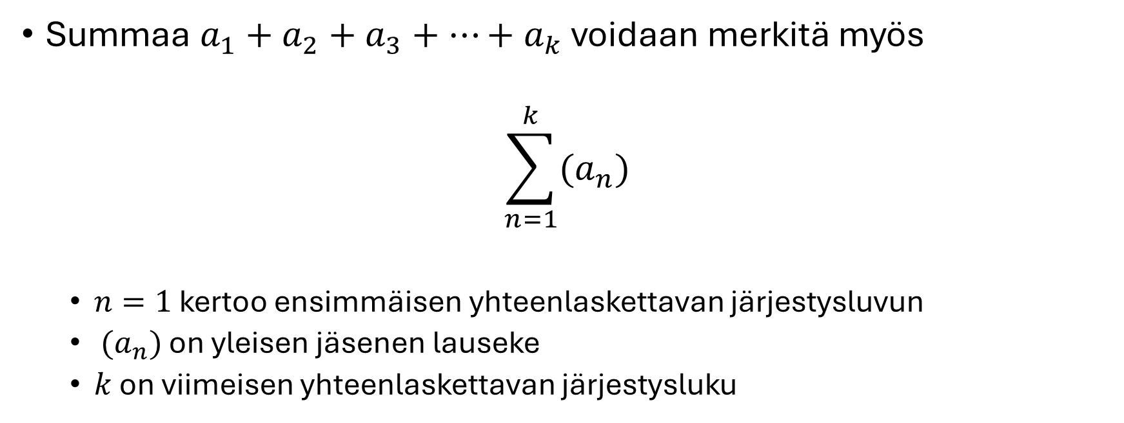
Aritmeettinen summa
Summaa $a_{1}+a_{2}+a_{3}+…+a_{k}$ voidaan merkitä myös
$$\sum_{n=1}^{k}{(a_{n})}$$
$n=1$ kertoo ensimmäisen yhteenlaskettavan järjestysluvun
$(a_{n})$ on yleisen jäsenen lauseke
$k$ on viimeisen yhteenlaskettavan järjestysluku

Slide 10
Esimerkki
Käydään yhdessä läpi aritmeettisen summan todistus kirjasta.
Käydään yhdessä läpi esimerkit 2 ja 3 kirjasta.

Slide 11
Tehtäviä
Perusteita pohjalle: 4.1, 4.3, 4.4, 4.5
Syventäviä tehtäviä: 4.7, 4.12, 4.14, 4.10, 4.15
Haasteita haluavalle: 4.18, 4.20

Slide 12
Läksyt
4.8
4.13
4.14

